Slide 1

МОБІЛЬНИЙ РЯТУВАЛЬНИЙ ЦЕНТР
ШВИДКОГО РЕАГУВАННЯ
ДСНС УКРАЇНИ
ДСНС УКРАЇНИ
МОБІЛЬНИЙ РЯТУВАЛЬНИЙ ЦЕНТР ШВИДКОГО РЕАГУВАННЯ
Стандартні стопори із фанери Standard Gusset Plates
ТЕМА: Укріплення аварійних конструкцій
Вертикальна стабілізація
(Vertical Shoring Systems)
2025 рік
Відділ реагування на надзвичайні ситуації та координації міжнародних операцій

Slide 2

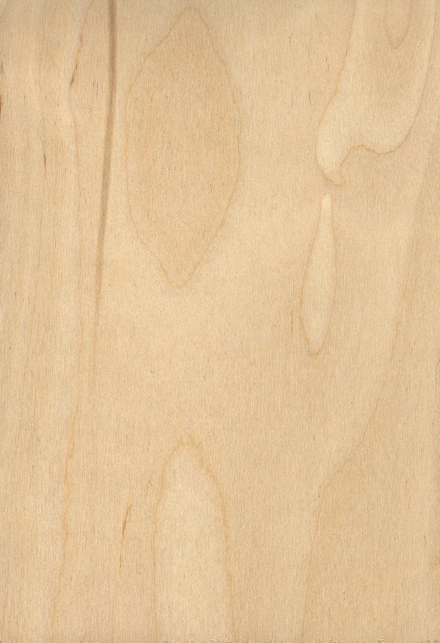
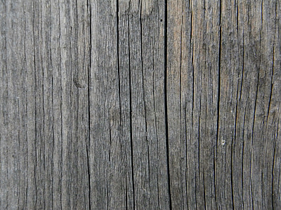
Фанерні кутові з'єднання та скріплення (Plywood Gussets and Braces)
Стандартні стопори із фанери Standard Gusset Plates
Full Gusset (30см х 30см х 2см)
Цілісні кутові з'єднання Full Gusset

Slide 3
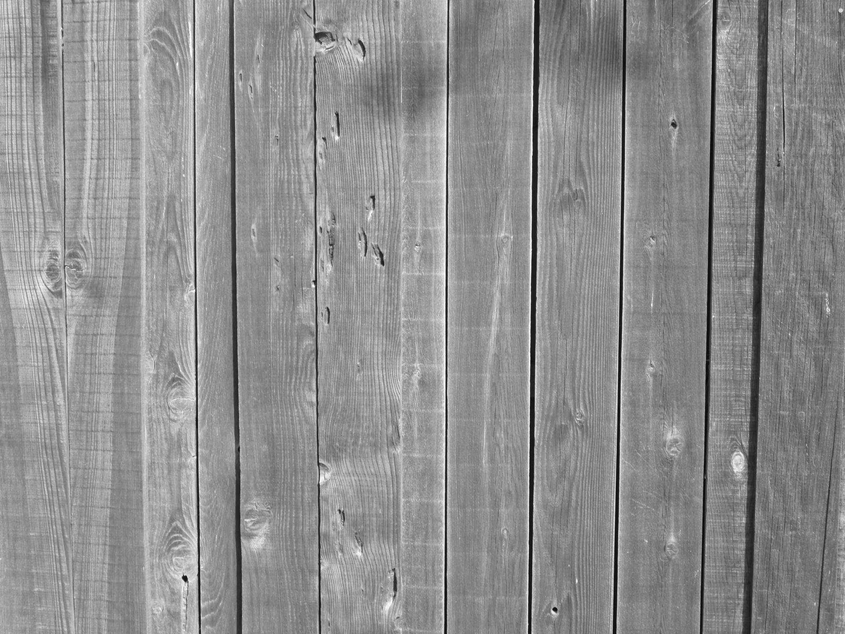
Фанерні кутові з'єднання та скріплення (Plywood Gussets and Braces)
Стандартні стопори із фанери Standard Gusset Plates
Половинчасті кутові з'єднання Half Gusset
Half Gusset (15см х 30см х 2см)

Slide 4
Фанерні кутові з'єднання та скріплення (Plywood Gussets and Braces)
Спеціальні стопори із фанери Special Gusset Plates
Подвійні кутові з'єднання Double Gussets
Double Gusset (60см х 30см х 2см)

Slide 5
Фанерні кутові з'єднання та скріплення (Plywood Gussets and Braces)
Спеціальні стопори із фанери Special Gusset Plates
Half Gusset 15см х 30см х 2см)
Full Gusset 30см х 30см х 2см)
Кутове з'єднання фанерою
трикутної форми Triagle Gussets
Triangle Gusset (30см х 30см х 2см)
Double Gusset 60 см х 30см х 2см)

Slide 6
Фанерні кутові з'єднання та скріплення (Plywood Gussets and Braces)
Стандартні стопори із фанери Standard Gusset Plates
Full Gusset (30см х 30см х 2см)
Half Gusset (15см х 30см х 2см)
Спеціальні стопори із фанери Special Gusset Plates
Кутове з'єднання фанерою
трикутної форми Triagle Gussets
Double Gusset (60см х 30см х 2см)
Triangle Gusset (30см х 30см х 2см)

Slide 7
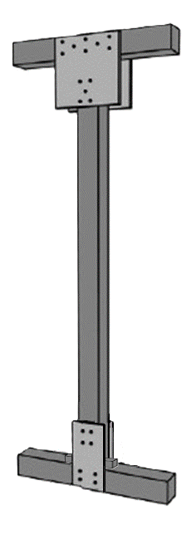
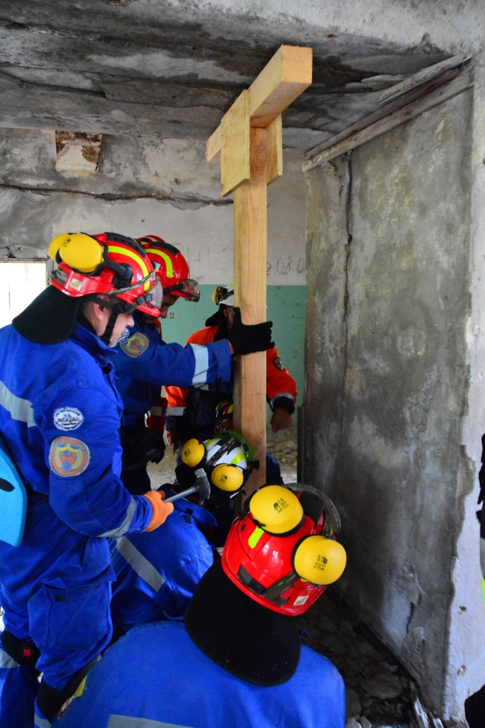
Т-подібне укріплення (T SPOT SHORE (Vertical/Class 1))
Застереження:
Зазначений вид кріплення, призначений для
використання тільки до тих пір, поки не буде
встановлена повна система укріплення.
Т-подібне укріплення може стати
нестабільним, якщо його не розташувати під
навантаженням.
Перше за все необхідно визначити місце де
встановити Т-подібне укріплення щоб
мінімізувати ризики перед установленням
основного укріплення.
Розрахункове навантаження 1800кг.
Розмір Т-подібної підпорки не більше 3м 30см

Slide 8
Т-подібне укріплення (T SPOT SHORE (Vertical/Class 1))
Матеріально-технічне забезпечення:
брус 10см х 10см довжиною до 320см в залежності від
висоти аварійної стелі – 1 шт.;
брус 10см х 10см х 90см – 2 шт.;
фанера розміром 30см х 30см та товщиною 1,8-2см – 2 шт.;
фанера розміром 15см х 30см та товщиною 1,8-2см – 1 шт.;
клини – 1 пара;
цвяхи 70мм;
столярний, вимірювальний та інший інструмент за вибором.

Slide 9
Т-подібне укріплення (T SPOT SHORE (Vertical/Class 1))
Розмір Т-подібної підпорки (брус 10см х 10см) робиться з
урахуванням висоти до аварійної стелі (балки) та
Не більше 3 м 30 см
необхідності фіксації клинами але не більше 3м 30см.
90
Розмір горизонтальних балок: брус 10см х 10см х 90см.
Стопор із фанери – 30см х 30см х 2см. (Full Gusset)
встановлюється з обох боків верхньої балки як показано на
малюнку. По 13 цвяхів 70мм з кожного боку.

Slide 10
Т-подібне укріплення (T SPOT SHORE (Vertical/Class 1))
З’єднання стійки з нижнім брусом та стопором з фанери
здійснюється після встановлення пари клинів.
Розмір стопора із фанери товщиною 2см 30см х 15см (Half
Gusset), 8 цвяхів по 70мм.
Клини від руху фіксуються цвяхами, прибитими за кожним
клином. Клин 30см х 10см х 5см.
Застереження:
З’єднання стійки з нижнім брусом та стопором з фанери
(Half Gusset) цвяхами більшого розміру становить більшу
небезпеку в небезпечній зоні.

Slide 11
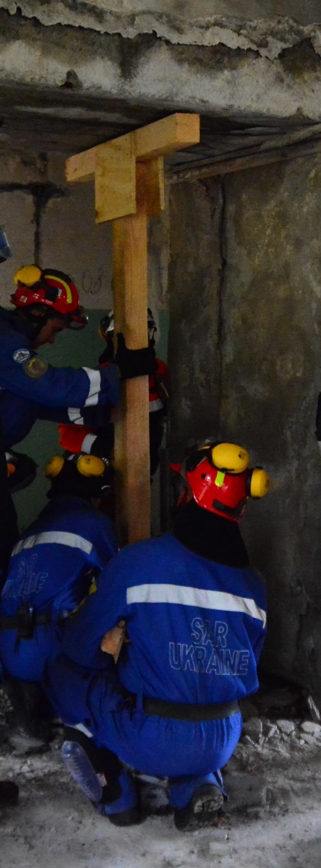
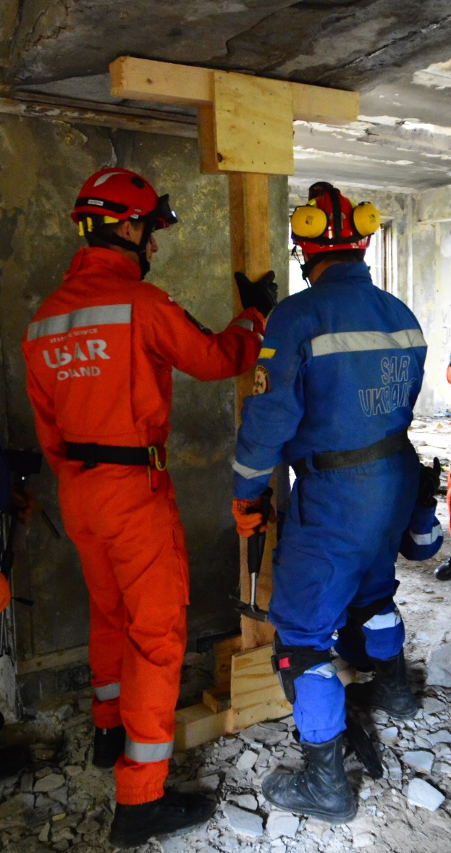
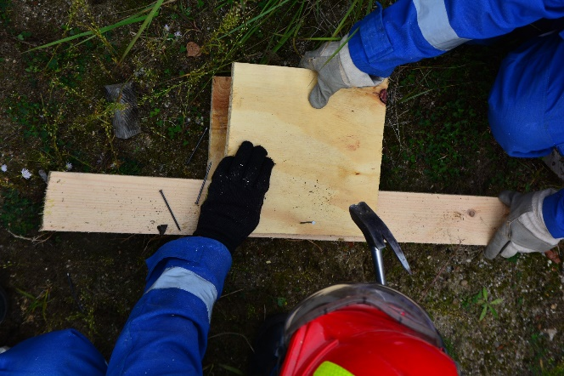
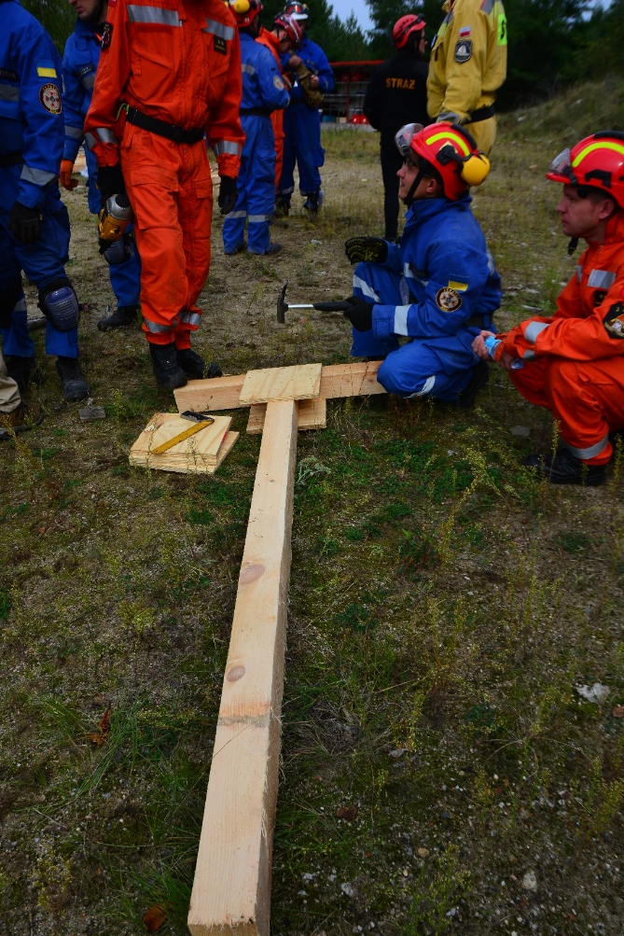
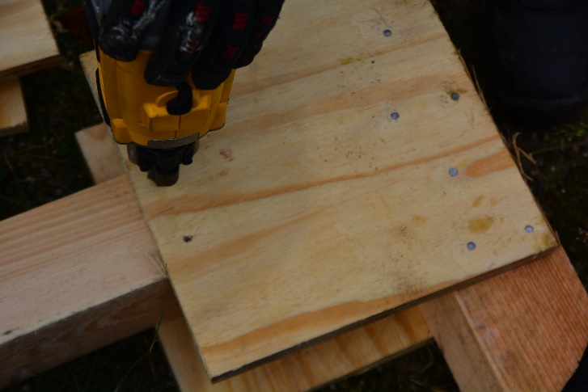
Т-подібне укріплення (T SPOT SHORE (Vertical/Class 1))
Порядок виготовлення

Slide 12
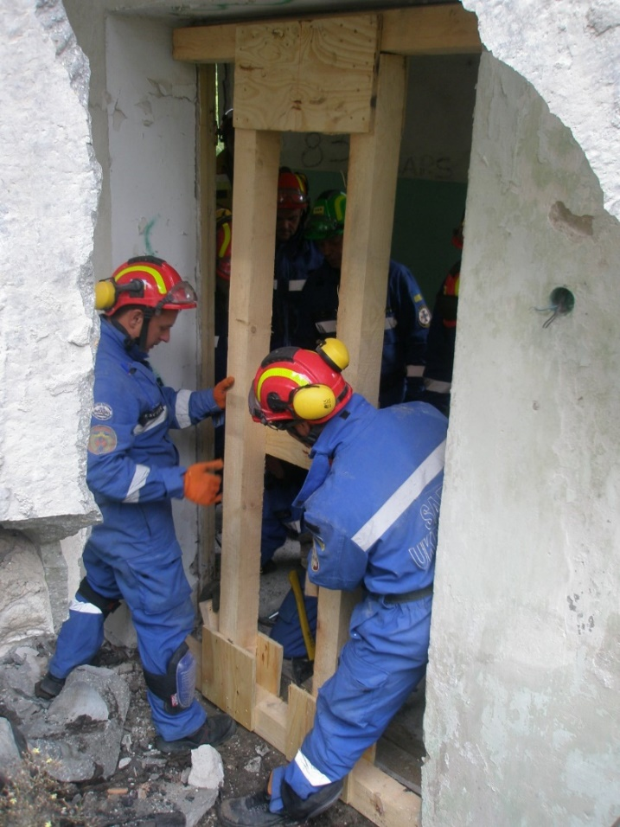
Подвійне Т-подібне укріплення (DOUBLE T SHORE (Vertical/Class 2))
Зазначений вид кріплення більш стабільний ніж Т-подібне укріплення

Slide 13
Подвійне Т-подібне укріплення (DOUBLE T SHORE (Vertical/Class 2))
Матеріально-технічне забезпечення:
брус 10см х 10см довжиною до 340см в залежності від
висоти аварійної стелі – 2 шт.;
брус 10см х 10см х 90см – 2 шт.;
h
фанера розміром 60см х 30см та товщиною 1,8-2 см – 2 шт.;
фанера розміром 60см х 30см (додаткова фанера в
h
залежності від висоти аварійної стелі – 1 шт.;
фанера розміром 15см х 30см та товщиною 1,8-2 см – 2 шт.;
клини – 2 пари;
цвяхи 70мм;
столярний, вимірювальний та інший інструмент за вибором.
h = від 1 до 1,8 м
від 1,8 до 3,6 м

Slide 14
Подвійне Т-подібне укріплення (DOUBLE T SHORE (Vertical/Class 2))
Зазначений вид кріплення більш стабільний ніж Т-подібне укріплення
Застереження:
Розрахункове навантаження 7200 кг.
Розмір подвійної T-подібної підпорки не більше 2м 40см
Розрахункове навантаження 4500 кг.
Розмір подвійної T-подібної підпорки не більше 3м 00см
Розрахункове навантаження 3175 кг.
Розмір подвійної T-подібної підпорки не більше 3м 60см

Slide 15
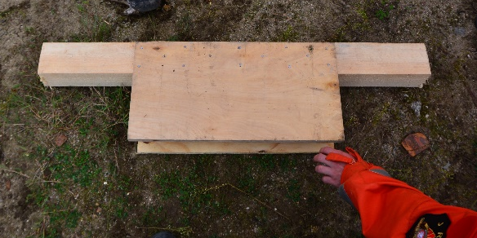
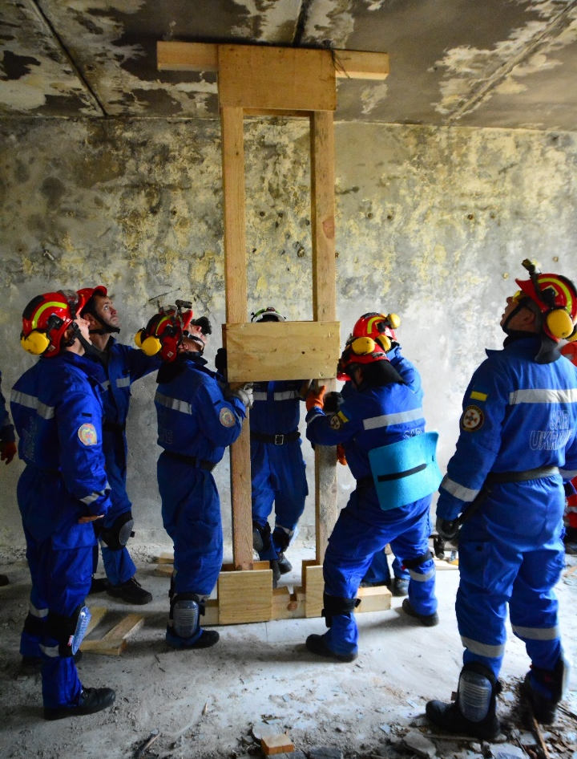
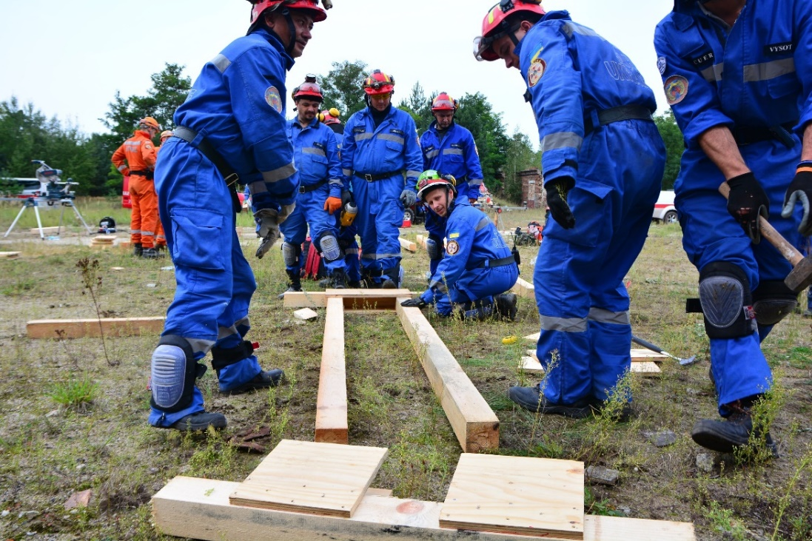
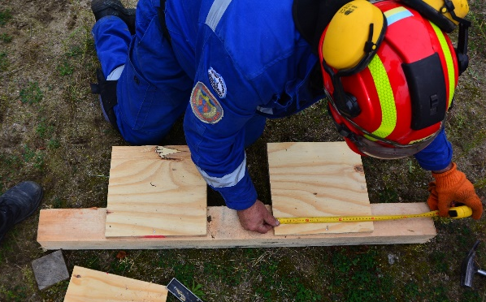
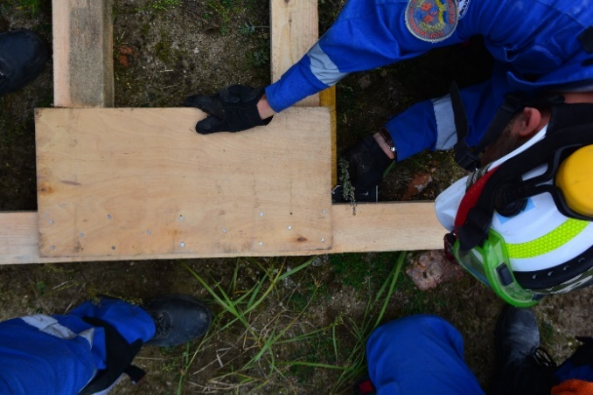
Подвійне Т-подібне укріплення (DOUBLE T SHORE (Vertical/Class 2))
Порядок виготовлення

Slide 16
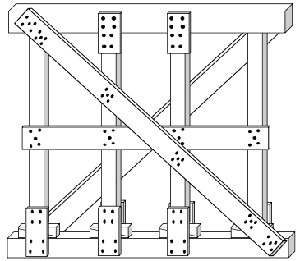
Вертикальне укріплення (VERTICAL SHORE (Vertical/Class 2))
4 стійки (може бути 3 або 5)
Застереження:
Жорстка конструкція виготовляється безпосередньо на
Допустимі навантаження в залежності від висоти та матеріалу
небезпечному місці. Елементи конструкції готуються заздалегідь
конструкції:
Максимальна відстань між осями Стійок з брусу 10 х 10 не повинна
перевищувати 4 фута (1,2 м)
Стійка 10 см х 10 см
Висота |  |  | Навантаження
 | фути | Метрична система | Навантаження в фунтах | Метрична система
 | 8 футів | 2,4 м | 8000 фунтів на кожну стойку | 3625 кг
 | 10 футів | 3 м | 5000 фунтів на кожну стойку | 2260 кг
 | 12 футів | 3,6 м | 3500 фунтів на кожну стойку | 1580 кг
Стійка 15 см х 15 см
 | 12 футів | 3,6 м | 20000 фунтів на кожну стойку | 9070 кг
 | 16 футів | 4,8 м | 12000 фунтів на кожну стойку | 5440 кг
 | 20 футів | 6 м | 7500 фунтів на кожну стойку | 3400 кг
1,2 м
1,2 м
1,2 м
0,3 м

Slide 17
Вертикальне укріплення (VERTICAL SHORE (Vertical/Class 2))
4 стійки (може бути 3 або 5)
Звичайна конструкція
Звичайна конструкція
при висоті до 2,7м
Без дошки посередині
Полегшена конструкція
Без бокового навантаження

Slide 18
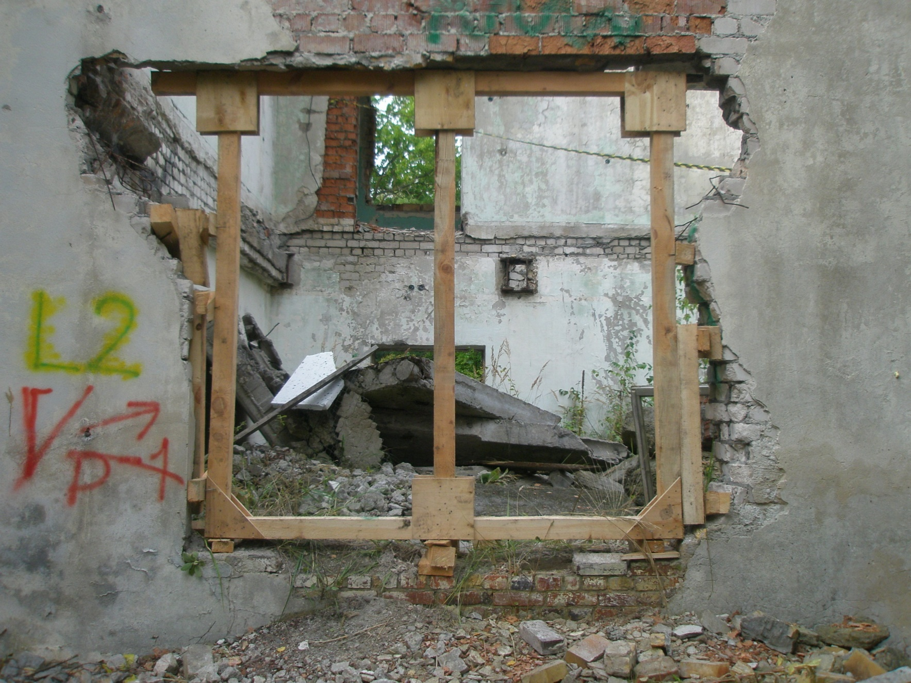
Вертикальне укріплення (VERTICAL SHORE (Vertical/Class 2))
3 стійки (практичний приклад)

Slide 19
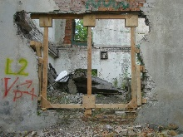
Вертикальне укріплення (2-POST VERTICAL SHORE (Vertical/Class 2))
2 стійки
Застереження:
Жорстка конструкція частково виготовляється в
безпечному місці та збирається безпосередньо в
Допустимі навантаження в залежності від висоти та матеріалу
районі небезпеки
конструкції:
Стойка 10 см х 10 см
Висота |  |  | Навантаження
 | фути | Метрична система | Навантаження в фунтах | Метрична система
 | 8 футів | 2,4 м | 16000 фунтів | 7250 кг
 | 10 футів | 3 м | 10000 фунтів | 4535 кг
 | 12 футів | 3,6 м | 7000 фунтів | 3175 кг
Стойка 15 см х 15 см
 | 12 футів | 3,6 м | 40000 фунтів | 18140 кг
 | 14 футів | 4,2 М | 29000 фунтів | 13150 кг
 | 16 футів | 4,8 м | 24000 фунтів | 10800 кг

Slide 20
Вертикальне укріплення (2-POST VERTICAL SHORE (Vertical/Class 2))
2 стійки
Застереження:
Максимальна висота конструкції із бруса 10 см х 10 см
становить : 12 футів / 3,6 метрів
Максимальна висота конструкції із бруса 15 см х 15 см
становить : 20 футів / 6 метрів
Кількість діагональних та горизонтальних елементів в конструкції
залежить від її висоти
Елементи конструкції | Кількість елементів в залежності від висоти конструкції |  | Висота
 |  |  | Метрична система
Діагональні кріплення (дошки) при Стойках 10 см х 10 см при висоті конструкції до 3,6 м | 1 | для конструкції до 6 футів | До 1,8 м
 | 2 | для конструкції від 6 до 11 футів | Від 1,8 м до 3,3 м
 | 3 | для конструкції від 11 до 17 футів | Від 3,3 м до 5,1 м
 | 4 | для конструкції від 17 до 20 футів | Від 5,1 м до 6 м
Горизонтальне кріплення (дошка) | 1 | для конструкції від 6 до 11 футів | Від 1,8 м до 3,3 м
 | 2 | для конструкції від 11 до 17 футів | Від 3,3 м до 5,1 м
 | 3 | для конструкції від 17 до 20 футів | Від 5,1 м до 6 м
4' to 6' high
6' to 11'
11' to 17'
17' to 20’high

Slide 21
Вертикальне укріплення (LACED POST SHORE (Vertical Class 3))
Жорстка 4-стійкова конструкція виготовляється з двох 2-стійкових конструкцій
(2-POST VERTICAL SHORE) скріплених між собою
Застереження:
Розрахункове навантаження: для конструкції з брусу 10 см х 10 см:
32000 фунтів / 14500 кг
Розрахункове навантаження: для конструкції з брусу 15 см х 15 см:
80000 фунтів / 36280 кг
Елементи конструкції | Кількість елементів в залежності від висоти конструкції |  | Висота
 |  |  | Метрична система
Діагональні та горизонтальні кріплення (дошки) (кількість для кожної) | 4 | для конструкції до 6 футів | До 1,8 м
 | 8 | для конструкції від 6 до 11 футів | Від 1,8 м до 3,3 м
 | 12 | для конструкції від 11 до 17 футів | Від 3,3 м до 5,1 м
 | 16 | для конструкції від 17 до 20 футів | Від 5,1 м до 6 м

Slide 22
Вертикальне укріплення (LACED POST SHORE (Vertical Class 3))
Жорстка 4-стійкова конструкція виготовляється з двох 2-стійкових конструкцій
(2-POST VERTICAL SHORE) скріплених між собою
Застереження:
Максимальна висота конструкції із бруса 10 см х 10 см
становить : 17 футів / 5,1 метрів
4' to 6' high
6' to 11'
11' to 17'
17' to 20’high

Slide 23
Вертикальне укріплення. Найбільш поширена конструкція
(LACED POST SHORE (Vertical Class 3))
Жорстка 4-стійкова конструкція виготовляється з двох 2-стійкових конструкцій
(2-POST VERTICAL SHORE) скріплених між собою
Застереження:
Розрахункове навантаження: для конструкції з брусу 10 см х 10 см:
32000 фунтів / 14500 кг
Розрахункове навантаження: для конструкції з брусу 15 см х 15 см:
80000 фунтів / 36280 кг
Елементи конструкції | Кількість елементів в залежності від висоти конструкції |  | Висота
 |  |  | Метрична система
Діагональні та горизонтальні кріплення (дошки) (кількість для кожної) | 4 | для конструкції до 6 футів | До 1,8 м
 | 8 | для конструкції від 6 до 11 футів | Від 1,8 м до 3,3 м

Slide 24
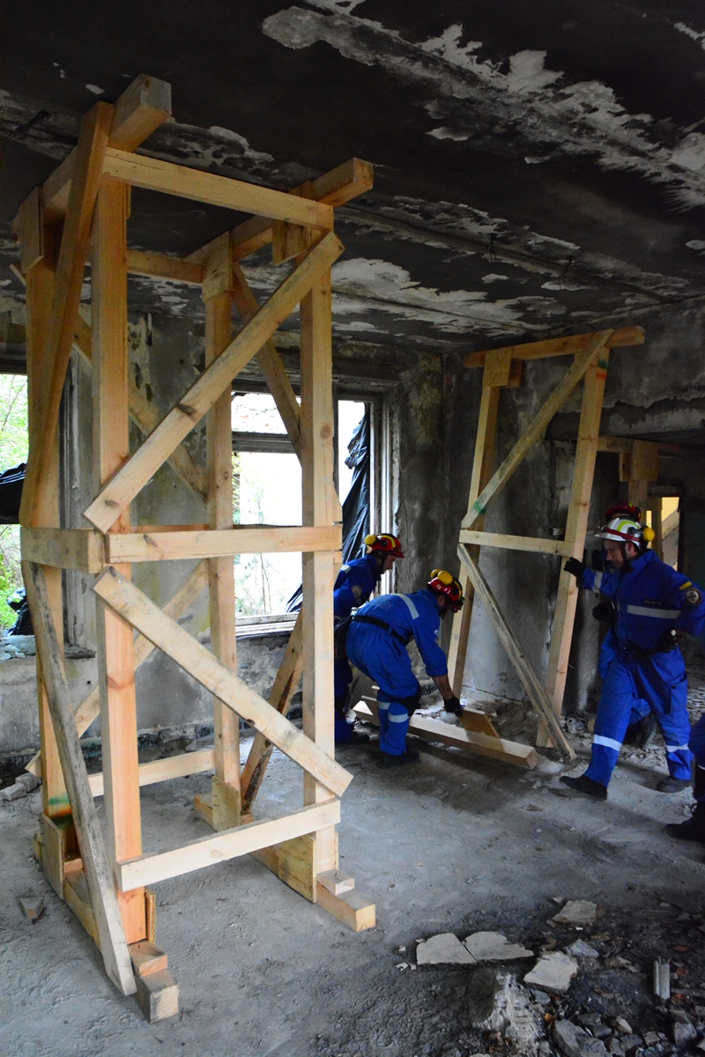
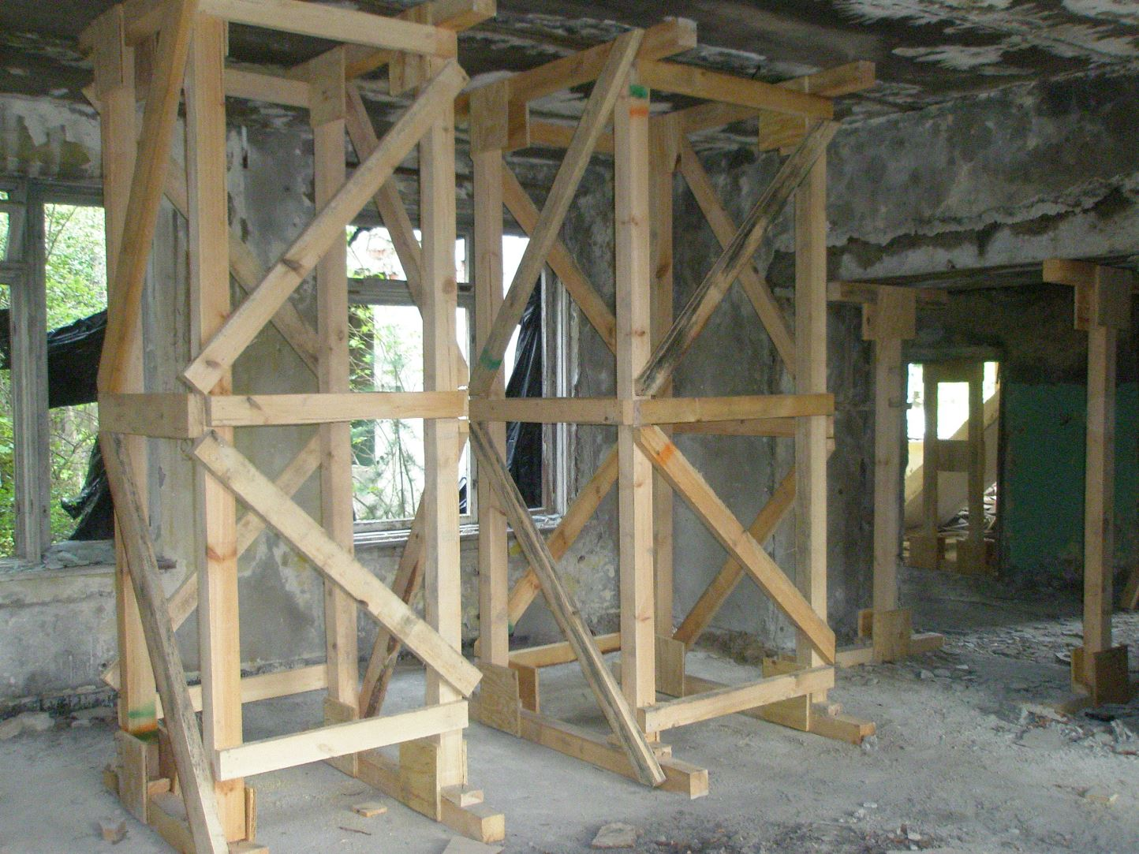
Вертикальне укріплення. Найбільш поширена конструкція
(LACED POST SHORE (Vertical Class 3))

Slide 25
Орієнтовний час збирання та встановлення
Орієнтовний час збирання та встановлення укріплення (конструкції) розрахунком із 6 осіб, що пройшли спільну
підготовку з укріплення будівельних конструкцій.
Орієнтовний час визначено за умови, що пиломатеріали, інструмент, та все необхідне обладнання готові і в
наявності, включаючи стіл для різки пиломатеріалів на підготовленому майданчику.
Тип укріплення | Час зборки | Час установки
T-Shore Т-подібне укріплення | 5-8 хв | 1 хв
DBL –T-Shore Подвійне Т-подібне укріплення | 8-10 хв | 1,5 хв
2 – Post Vertical Вертикальне укріплення з 2 стійок | 8-10 хв | 1,5 хв
3 – Post Vertical Вертикальне укріплення з 3 стійок | - | Дивись таблицю нижче
Laced Post Shore Вертикальне укріплення з 2 стійкових укріплень (2 – Post Vertical) | 10-12 хв | 12-15 хв
Безпосередньо на підготовленому місці:
Тип укріплення | Час зведення
2 – Post Vertical Вертикальне укріплення з 2 стійок | 10-12 хв
3 – Post Vertical Вертикальне укріплення з 3 стійок | 12-15 хв
Laced Post Shore Вертикальне укріплення з 2 стійкових укріплень (2 – Post Vertical) | 25-30 хв
В цей час не враховується час на перенесення елементів конструкції від місця виготовлення до місця встановлення

Slide 26

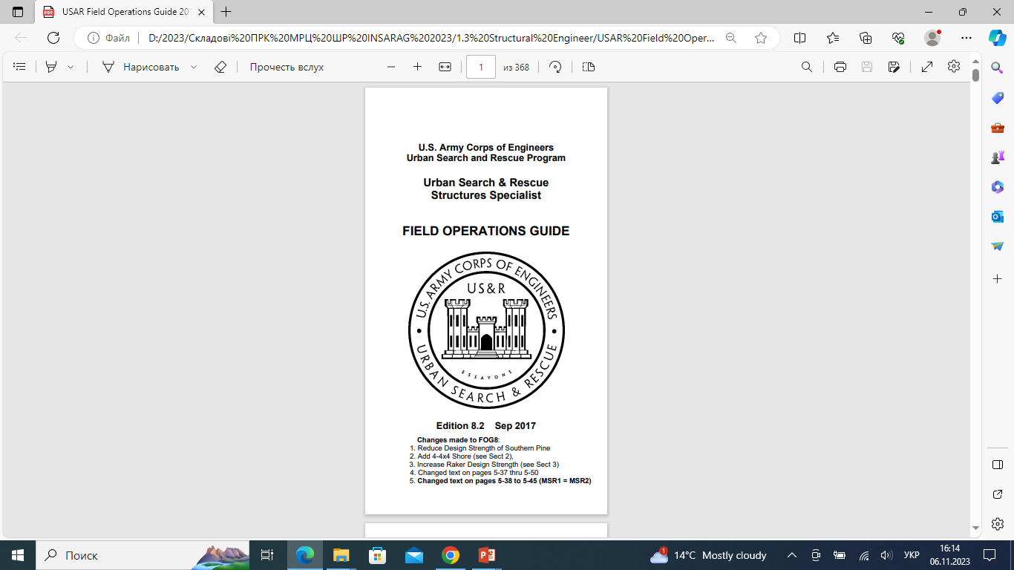
Британська імперська та американська системи вимірювання використовуються в Керівних документах з питань укріплення аварійних конструкцій
(Shoring Operation Guide, Field Operation Guide, USAR operations)
При проведенні пошуково-рятувальних операцій в умовах міста за системою ООН INSARAG , зокрема для укріплення аварійних конструкцій, використовуються керівні документи, де розміри цвяхів на схемах аварійних укріплень позначені за британською імперською та американською системами вимірювання.
З питань безпеки дуже важливо не допустити помилки при влаштуванні укріплення аварійних споруд, елементів пошкоджених будівельних конструкцій.
Розміри цвяхів мають такі позначення: цвях 2d дорівнює 1 дюйму (2,54 см), цвях 3d дорівнює 1,25 дюйма, цвях 4d дорівнює 1,5 дюйма.

Slide 27
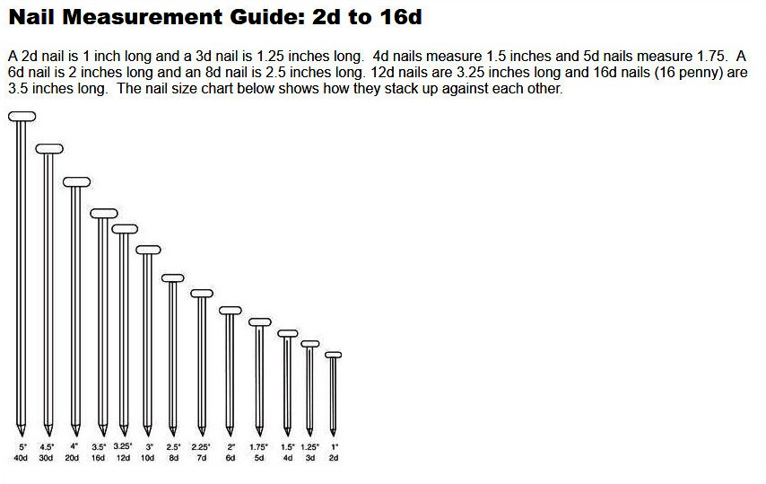
Посібник для вимірювання цвяхів
Розмір цвяха |  | Дюйм дорівнює, см |  | Кількість дюймів |  | Розмір цвяха в сантиметрах
2d | ꓿ | 2,54 | х | 1 | ꓿ | 2,540
3d | ꓿ | 2,54 | х | 1,25 | ꓿ | 3,175
4d | ꓿ | 2,54 | х | 1,5 | ꓿ | 3,810
5d | ꓿ | 2,54 | х | 1,75 | ꓿ | 4,445
6d | ꓿ | 2,54 | х | 2 | ꓿ | 5,080
7d | ꓿ | 2,54 | х | 2,25 | ꓿ | 5,715
8d | ꓿ | 2,54 | х | 2,5 | ꓿ | 6,350
10d | ꓿ | 2,54 | х | 3 | ꓿ | 7,620
12d | ꓿ | 2,54 | х | 3,25 | ꓿ | 8,255
16d | ꓿ | 2,54 | х | 3,5 | ꓿ | 8,890
20d | ꓿ | 2,54 | х | 4 | ꓿ | 10,160
30d | ꓿ | 2,54 | х | 4,5 | ꓿ | 11,430
40d | ꓿ | 2,54 | х | 5 | ꓿ | 12,700

Slide 28

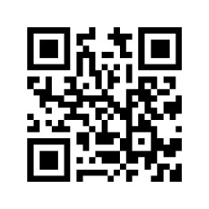
ДСНС УКРАЇНИ
МОБІЛЬНИЙ РЯТУВАЛЬНИЙ ЦЕНТР ШВИДКОГО РЕАГУВАННЯ
ДЯКУЮ ЗА УВАГУ
вул. Вишгородська, 150,
м. Київ, 04114, Україна


+380 44 22 33 966 (24/7)
@ mrcshr@dsns.gov.ua

